Slide 1
الهيدرولوجيا اعداد م.م رقية حسن عبدالامير الجامعة المستنصرية / كلية التربية

Slide 2
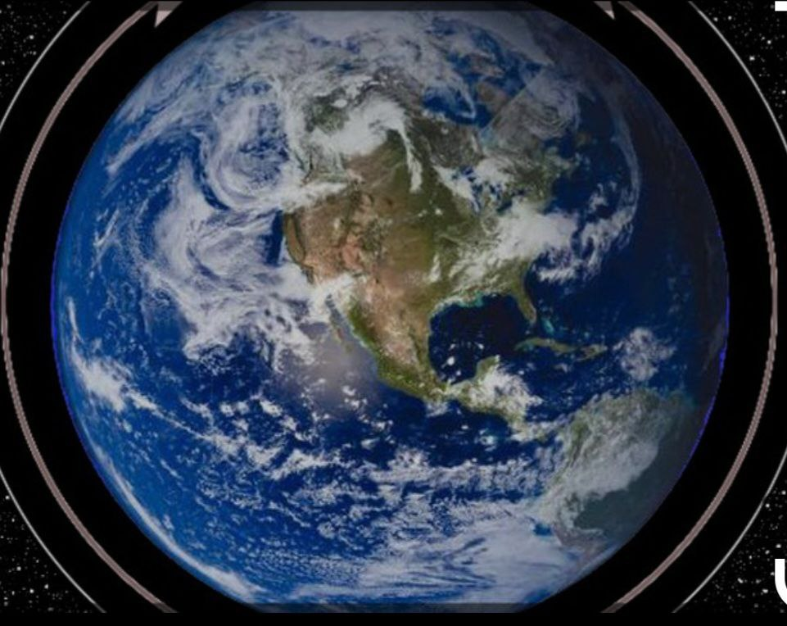
طبقات الغلاف الغازي

Slide 3
الفئة المستهدفة
المرحلة الثانية / الدراسة الصباحية
للعام الدراسي 2024-2025

Slide 4
الهدف العام: طبقات الغلاف الغازي وعناصره
الاهداف السلوكية: جعل الطالب قادرا على ان :-
يعرف الغلاف الغازي
يعدد عناصر الغلاف الغازي
يعدد طبقات الغلاف الغازي
يشرح خصائص طبقات الغلاف الغازي
يناقش الفرق بين طبقات الغلاف الغازي

Slide 5
التغذية الراجعة:-
عرف الدورة الهيدرولوجية واذكر عناصرها
عدد الدورات الهيدرولوجية

Slide 6
المقدمة:-
تشكل طبقات الغلاف الغازي المجال الهوائي الحيوي ومزيج لجزيئات غازية وصلبة منها ما يعود لأصل ارضي ومنها ما يعود لأصل فضائي ويتفق معظم العلماء ان 1000كم من الارتفاع هو الحد الاقصى لها وذلك لندرة جزيئات الهواء في هذا المستوى من الارتفاع حيث تنعدم ملاحظة الظواهر لذك صنف علماء الطقس طبقات الغلاف الغازي استناداً على التوزيع الراسي للحرارة.

Slide 7
تعريف الغلاف الغازي
هو الغلاف الهوائي الذي يحيط بالكرة الارضية ويدور معها في اثناء حركتيها اليومية والسنوية لانه جزء منها.

Slide 8
عناصر الغلاف الغازي:-
الغازات
النيتروجين (الآزوت)
الاوكسجين
ثاني اوكسيد الكاربون
بخار الماء
الغبار

Slide 9
مصادر الغبار:-
الشهب المحترقة والتي تتخلف عنها ذرات ترابية دقيقة يتشتت معظمها في الهواء قبل وصوله إلى الارض
الغبار الارضي الذي ينتج عند تفتت المعادن والصخور المكونة لسطح الارض
الغبار البركاني الذي ينتشر في الهواء بفعل الرياح
غبار المصانع

Slide 10
وظائف الغبار:-
يعمل الغبار على انتشار اشعة الشمس وضوئها وإنارة الغلاف الغازي ولولا وجوده لظهرت الشمس كبقعة مضيئة جداً في سماء مظلمة لا نور فيها ولأمكن رؤية النجوم وسط النهار ولأنعدم ضوء الشفق قبل الشروق وبعد الغروب.
يعمل الغبار في الغلاف الغازي على حفظ الاشعة التي يشعها سطح الارض.
يتكاثف بخار الماء حول الغبار المتطاير في الجو
يخفف من تأثير الاشعة فوق البنفسجية التي تضر بالكائنات الحية.

Slide 11
طبقات الغلاف الغازي
تشكل طبقات الغلاف الغازي المجال الهوائي الحيوي ومزيج لجزيئات غازية وصلبة منها ما يعود لأصل ارضي ومنها ما يعود لأصل فضائي ويتفق حاليا معظم العلماء على ان 1000كم من الارتفاع هو الحد الاقصى لها وذلك لندرة جزيئات الهواء في هذا المستوى من الارتفاع وحيث تنعدم ملاحظة الظواهر ولذلك نجد لدى علماء الطقس تصنيف الطبقات الغازية للأرض تستند على التوزيع الرأسي للحرارة.

Slide 14
خصائص طبقات الغلاف الغازي الكبرى
طبقة التروبوسفير:-
وهي الطبقة السفلى من الغلاف الغازي ويتراوح سمكها ما بين 9 إلى 15كم ويزيد هذا السمك في المناطق المدارية ويقل عند القطبين وتشمل هذه الطبقة على ثلاث ارباع الغلاف الغازي كما انها تشمل على جميع ظواهر الطقس والمناخ.

Slide 15
خصائص طبقات الغلاف الغازي الكبرى
طبقة التروبوسفير:-
وهي الطبقة السفلى من الغلاف الغازي ويتراوح سمكها ما بين 9 إلى 15كم ويزيد هذا السمك في المناطق المدارية ويقل عند القطبين وتشمل هذه الطبقة على ثلاث ارباع الغلاف الغازي كما انها تشمل على جميع ظواهر الطقس والمناخ.

Slide 16
خصائص طبقات الغلاف الغازي الكبرى
طبقة ستراتوسفير:-
وهي المجال الفضائي الواقع بين طبقتي التروبوسفير والميزوسفير اي بين 10 و 60 كم من الارتفاع ويتراوح سمك هذه الطبقة حوالي 50 كم وتمتاز بثبات درجة الحرارة وخلوها من العواصف.

Slide 17
خصائص طبقات الغلاف الغازي الكبرى
طبقة اليونوسفير:-
وهي المجال الفضائي الواقع بين طبقة الستراتوسفير ما بين 60 و 600 كم حيث تتم الظاهرة الايونية اي الطبقة العليا من الغلاف الغازي التي تمتاز بخفة غازاتها (الهيدروجين ، الهيليوم) وبعض الخصائص الكهربائية والتي تجعلها قادرة على عكس الموجات اللاسلكية القصيرة نحو الارض.

Slide 18
نشاط:-
اشرح وظائف الغبار.

